Slide 1
Коммуникативная сторона общения
Понимание есть улица с двусторонним движением.
Элеонора Рузвельт.
План
Понятие коммуникации, модель коммуникативного процесса.
Структура речевого высказывания.
Барьеры в общении.
Монолог и диалог. Приемы диалога.
Обратная связь.

Slide 2
Литература
Андреева Г.М. Социальная психология. – М., 2009. – гл. 5.
Столяренко Л.Д., Самыгин С.И. Социальная психология. - Ростов-на-Дону, 2009. – 480с. –гл. 3, п.3.2.
Шеламова Г.М. Деловая культура и психология общения (учебное пособие для среднего профессионального образования) - М.: Издательский центр «Академия», 2008. - 178с. –гл. 2, п.2.6.

Slide 3
Коммуникация
(лат. - «общее, разделяемое со всеми»)
Это процесс двустороннего обмена информацией, ведущей ко взаимному пониманию.

Slide 4
Модель коммуникативного процесса
Коммуникатор — сообщение (текст) — канал передачи информации — аудитория (слушатель, приемник) — обратная связь.

Slide 5
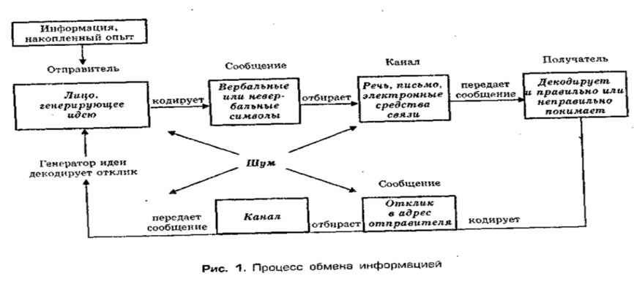
Схема передачи информации

Slide 6
Модели и алгоритмы построения конструктивных коммуникаций

Slide 7
Модель «Я-ОНИ» отношений
«Я»
«ОНИ»
ПОЗИЦИЯ-ПРОТИВОПОСТАВЛЕНИЯ
НЕ СООТВЕТСТВУЮЩИЕ МОЕМУ ПРЕДСТАВЛЕНИЮ

Slide 8
Модель «Я-ТЫ» отношений
«Я»
«ТЫ»
ПОЗИЦИЯ-ВЗАИМОДЕЙСТВИЯ
ПРИЕМЫ И МЕТОДЫ ВОЗДЕЙСТВИЯ
Я ПЫТАЮСЬ ПОНЯТЬ ТЕБЯ

Slide 9
Язык принятия и непринятия
Есть много людей, которые придут и будут хвалить цветущие вишни, но истинно добры те, которые придут к нам, когда они отцветут.
Япон. четверостишие

Slide 10
Структура речевого высказывания
1. Значение и смысл слов, фраз.
2. Речевые звуковые явления: темп речи (быстрый, средний, замедленный), модуляция высоты голоса (плавная, резкая), тональность голоса (высокая, низкая), ритм (равномерный, прерывистый), тембр (раскатистый, хриплый, скрипучий), интонация, дикция речи.
3. Выразительные качества голоса: характерные специфические звуки, возникающие при общении (смех, хмыкание, плач, шепот, вздохи и др.); разделительные звуки — кашель; нулевые звуки — паузы, а также звуки назализации — «хм-хм», «э-э-э» и др.
4. Интонация.
5. Мимика, поза, взгляд собеседника.
6. Жесты.
7. Расстояние, на котором общаются собеседники.

Slide 11
Науки, изучающие невербальные средства общения
Кинестика изучает внешние проявления человеческих чувств и эмоций; мимика изучает движение мышц лица.
Жестика исследует жестовые движения отдельных частей тела, пантомимика изучает моторику всего тела: позы, осанку, поклоны, походку.
Такесика изучает прикосновение в ситуации общения: рукопожатие, поцелуи, дотрагивание, поглаживание, отталкивание и пр.
Проксемика исследует расположение людей в пространстве при общении.

Slide 12
Эмоциональные реакции

Slide 13
Эмоциональные реакции

Slide 14
Эмоциональные реакции

Slide 15
Эмоциональные реакции

Slide 16
Эмоциональные реакции

Slide 17
Конгруентность
Совпадение жестов, мимики и пр. и речевых высказываний.

Slide 18
Коммуникативные барьеры
Психологические препятствия на пути восприятия адекватной информации между партнерами по общению.
1. Барьеры понимания:
фонетическое непонимание;
семантическое непонимание;
стилистическое непонимание;
логическое непонимание.
Барьеры социально-культурного различия.
Барьеры отношения.
Барьеры самоотношения.

Slide 19
Алгоритм взаимопонимания
Формирование общего смыслового поля участников взаимодействия, позволяющего объединить интересы сторон, выработать сходное видение задач в данной конкретной ситуации.
Координация – поиск таких средств общения, которые в наилучшей степени соответствуют намерениям и возможностям партнеров. Результатом координации является совместимость, согласованность в действиях.
Согласование – механизм взаимодействия, касающийся в основном мотивов и потребностей, его результатом является относительное согласие в целях, смыслах, намерениях, что задает основной тон межличностным отношениям, определяет их эмоциональную окраску.

Slide 20
Приемы диалога
Расспрашивание позволяет уточнить полученную информацию, получить дополнительную информацию: «Уточните, пожалуйста,...», «Не могли бы Вы объяснить более подробно...».
Перефразирование — высказывание существенной мысли собеседника своими словами, с целью уточнить правильность ее понимания: «Значит, с Вашей точки зрения,...», «насколько я мог Вас понять, вы хотите подчеркнуть, что...».
Отражение чувств собеседника позволяет уточнить правильность вашего понимания его психического состо­яния в зависимости от его слов, интонации, мимики, жестов: «Мне кажется, что Вы чувствуете...», «Мне кажется, что эта ситуация выводит Вас из себя...».
Резюмирование, или обобщение, используется для подведения итогов разговора: «Обобщая сказанное, можно сделать вывод, что...» .

Slide 21
Я-высказывание
Когда… (описание ситуации),
Я чувствую себя…. (описание чувств).
Мне бы хотелось / Давай…. (предложение о дальнейшем поведении, подразумевающим взаимные обязательства).

Slide 22
Доверие
Понятие «верить» в некоторых языках имело первоначальное значение «выбирать». Мало верить, нужно еще сделать правильный выбор: кому доверять, кому - нет, что связано со смысловыми оттенками ценности, надежности.

Slide 23
Доверие усиливает | Доверие подрывает
Аргументация говорящего | Нарушение верности обещанию, соглашению или обязательству.
Манера речи | Клевета, ложный донос, слухи
Внешний вид | Сознательное введение человека в заблуждение
Социальный статус, компетентность и наличие авторитета | Использование интересов, стремлений, неведения человека для достижения враждебных этому человеку целей
Окружающая обстановка | Неадекватное поведение (не соответствует ситуации)

Slide 24
«Живая, ясная и точная совесть – единственное, что дает человеку возможность сопротивляться эффектам экзистенциального вакуума – конформизму и тоталитаризму».
В. Франкл (1905-1997)

Slide 25
Принципы конструктивного общения
Чтобы конструктивно общаться, надо иметь возможность мыслить и именовать явления мира.
Мысли трудно держаться, так как она есть движение.
Мысль – это тоже реальное явление, влияющее на взаимодействие людей.
Человек в общении реализует себя и несет ответственность за все то, что он из себя сделал или не сделал.

Slide 26
Обратная связь
Это сообщение, адресованное другому человеку о том, как я его воспринимаю, что чувствую в связи с нашими отношениями, какие чувства вызывает у меня его поведение.
В любом высказывании существует по крайней мере два содержательных уровня: уровень информационный и уровень эмоциональный. В этой связи обратная связь тоже может быть двух видов — отражение информации и отражение чувств говорящего.
Обратная связь подразумевает наблюдение за партнером по общению и оценку его реакций, а также последующее изменение в соответствии с этим собственного поведения.

Slide 27
Правила обратной связи
Говори о том, что конкретно делает данный человек, когда его поступки вызывают у тебя те или иные чувства.
Если говоришь о том, что тебе не нравится в данном человеке, старайся в основном отмечать то, что он смог бы при желании в себе изменить.
Не давай оценок. Помни: обратная связь — это не информация о том, что представляет собой тот или иной человек, это в большей степени сведения о тебе в связи с этим человеком, как ты воспринимаешь данного человека, что тебе приятно и что тебе неприятно.

Slide 28
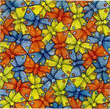
Я верю, что я…
уникальный и неповторимый
добрый и отзывчивый;
имею право быть собой;
учусь на своих ошибках...
Ценности
созидания;
переживания;
отношения.

Slide 29
Проверь себя

Slide 30
Тест для самопроверки
Коммуникатор – это…
человек, который сообщает информацию;
человек, который воспринимает информацию.

Slide 31
Тест для самопроверки
2. Позиция коммуникатора, при которой он держится подчеркнуто нейтрально, не заявляет открыто о своей точке зрения
открытая;
отстраненная;
закрытая.

Slide 32
Тест для самопроверки
3. Коммуникативная сторона общения…
состоит в обмене информацией между людьми;
заключается в организации взаимодействия между людьми;
включает процесс восприятия друг друга партнерами по общению и установление на этой основе взаимопонимания.

Slide 33
Тест для самопроверки
4. Ответная реакция партнера по общению – это…
идентификация;
обратная связь;
коммуникация;
интеракция.

Slide 34
На одном из письменных экзаменов по биологии в МГУ был задан вопрос:
«Что делают ОНИ в НЕЙ?». Засчитанные ответы гласили:
«являются строительным материалом»;
«катализируют биохимические реакции»;
«транспортируют различные вещества».
Ответ «грызут орешки и пьют воду из поилки» экзаменатором на был засчитан, но апелляция абитуриента была удовлетворена, а экзаменатор получил выговор за «непоощрение нестандартного мышления» и «нечеткие формулировки».
Назовите вопрос и возможную причину непонимания между студентом и преподавателем.

Slide 35
«Что делают белки в клетке?»
Семантический барьер понимания

Slide 36
К размышлению…
Если человек достаточно развит, чтобы задать вопрос, то он достаточно развит, чтобы получить на него ответ.
Человек может пройти через все, если только ему говорят правду и позволяют поделиться с другими людьми естественными чувствами, которые испытывают люди в радости и горе.
Только сам человек что-то открывает в себе или что-то закрывает от себя.

Slide 37
ПУСТЬ ВСЕГДА У ВАС БУДЕТ:
Воздух - чтобы дышать,
Огонь - чтобы греться,
Вода - чтобы пить и
Земля - чтобы на ней жить...
Спасибо за внимание

